Slide 1
Alapvető kézi kisgépek és faipari alapgépek biztonságtechnikai kifejezései
-angolul
1. óra: Safety rules in the workshop

Slide 2
Kockázatos munkahely– Risky business
https://www.napofilm.net/hu/napos-films/napo-risky-business

Slide 3
Megrázó helyzetek – Shocking situations
https://www.napofilm.net/hu/napos-films/napo-in-shocking-situations

Slide 4
Veszélyforrások a faiparban:
Forgácsoló szerszámok élei
Forgácsoló gépek nagy forgácsolási sebessége
Kézi előtolás-közel a forgácsoló szerszám
Működtetés villamos árammal
Faanyag inhomogén, kiszámíthatatlan szerkezete
Gépkezelő figyelmetlensége
Okok!
Rendetlenség a műhelyben
Tárolás, közlekedés, menekülési utak
Nem megfelelő világítás
Egyéni védőeszközök hiánya
Megfelelő ruházat, védőkesztyű, védőszemüveg, fülvédő, bakancs
Kollektív védőeszközök hiánya
Védőburkolatok…

Slide 5
Dress for safety
https://www.youtube.com/watch?v=164eh35WJTs

Slide 6
Imperative
The imperative is formed with the verb without a subject
Open the window
Listen to me
Pay attention
The negative
imperative is formed with Do not / Don’t and a verb
Don’t drink that
Don’t play with his dog

Slide 7
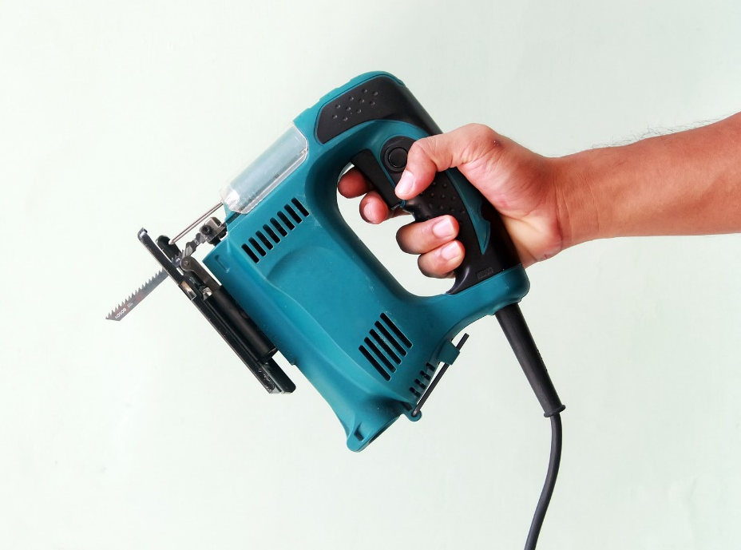
Alapvető kézi kisgépek és faipari alapgépek biztonságtechnikai kifejezései
-angolul
2. óra: Safety work with power wood-working machines

Slide 8
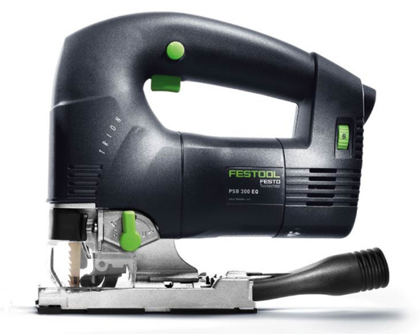
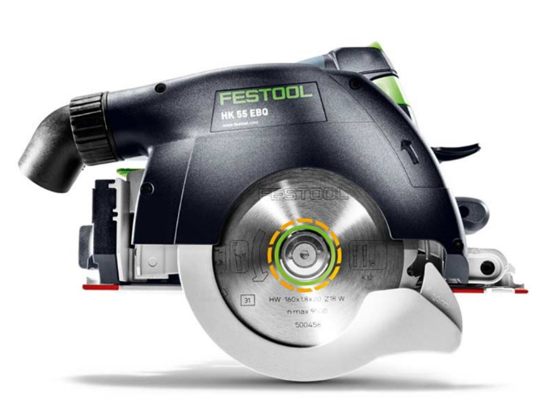
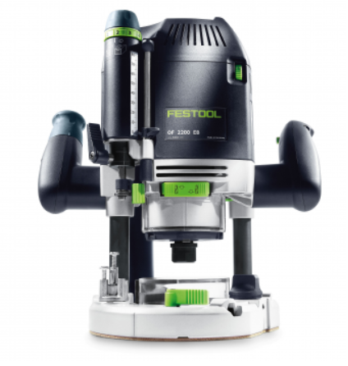
Alapvető kézi kisgépek Power tools
Dekopírfűrész (szúrófűrész)
Jigsaw
Kézi körfűrészgép
Circular saw
Kézi gyalugép (elektromos gyalu)
Power planer
Fúró-csavarozógép
Cordless drill
Kézi felsőmarógép
Router

Slide 9
Power tools
Jigsaw
Circular saw
Power planer
Cordless drill
Router
Notes:
Quizlet – szótár készítés kép beszúrással

Slide 10
A dekopírfűrész részei - Parts of the jigsaw
Fogantyú
Ki/be kapcsoló gomb
Sebesség állító
Fűrész penge
Talp
Elektromos vezeték
https://learningapps.org/8316455
Notes:
Handle
On/off trigger
Speed control
Blade
Base plate
Power cord

Slide 11
Dekopírfűrész (szúrófűrész) főbb biztonságtechnikai előírásai:
Csak éles szerszámot használj!
Ellenőrizd, hogy a gép vágásvonala tiszta legyen!
Bizonyosodj meg róla, hogy a vezeték a szerszám mögött van!
Soha ne tartsd az ujjad a munkadarabon a kés közelében!
A vágás vége felé csökkentsd a nyomást a fűrészen!
Kapcsold ki és várd meg míg teljesen leáll a kés mozgása, mielőtt leteszed az asztalra!
https://quizlet.com/455078850/safety-of-jigsaw-flash-cards/
Notes:
Kisgépekre vonatkozó előírások:
A gyorsan mozgó, forgó éles forgácsoló szerszámai komoly sérülést okozhatnak
A vezetékek sérülése áramütést okozhat
A nem megfelelően rögzített szerszám kirepülhet, súlyos sérülést okozva
A nem megfelelően rögzített munkadarab az anyag kivágódásával zúzódást okozhat
Be kell tartani a gépekre vonatkozó munkavédelmi előírásokat a biztonságos munka érdekében
Érintésvédelmi vizsgálat elvégzése
Minden használat előtt ellenőrizni! (Gép, vezeték, védőburkolat, szerszám)
Csak védőberendezéssel szabad a gépeket használni
Csak éles, ép, biztonságosan befogott szerszámmal szabad dolgozni
Húzzuk ki a gépet (áramtalanítsuk), ha:
Nem használjuk
Szerszámot cserélünk
Karbantartunk
Akkumulátoros gépnél vegyük ki az akkumulátort szereléskor
Csatlakozás előtt győződjünk meg róla, hogy a gép nincs bekapcsolva
Ne a kábelt foguk a gép szállítása közben, illetve ha kihúzzuk az aljaztból
A fogantyúkat tartsuk tisztán
JIGSAW
Use sharp blades only
Check the path of the blade is clear bellow the work
Make sure that the power cord behind the tool
Never take your fingers around the workpiece near the line of cut
Relieve the pressure on the saw as you are about to finish a cut
Switch off and wait until the blade has completely stopped moving before you put the saw down.

Slide 12
A kézi körfűrészgép részei Parts of the circular saw
Fogantyúk
Kapcsoló
Védőburkolat
Mozgó védőburkolat
Szerszám
Talp
Elektromos vezeték
https://www.youtube.com/watch?v=4jpOYxRyTFY
Notes:
How to use a circular saw – Hallott szövegértés
Handles
Trigger
Blade guard
Pivoting guard
Blade
Base plate
Power cord

Slide 13
Az elektromos gyalu részei Parts of the power planer
Fogantyú
Kapcsoló
Fogásmélység állító gomb
Állítható első talp
Fix hátulsó talp
Késtengely
Elektromos vezeték
Notes:
Handle
Trigger
Depth adjustment knob
Front base plate (adjustable)
Back base plate (fix)
Cutter
Power cord

Slide 14
Safety of Power planer
Összekeveredtek a szavak, rakd helyes sorrendbe őket! (Magyarul megkapják a mondatokat!) Minden mondatban van egy kakukktojás!
the hands on both candles Keep handles
blunt Replace sharpe cutters
the curl fingers Don’t around the food of your edge sole
when planet Switch on plate the planer its on the work-piece
Notes:
Keep both hands on the handles
Replace blunt cutters
Don’t curl your fingers around the edge of the sole
Switch on the planer when its plate on the work-piece

Slide 15
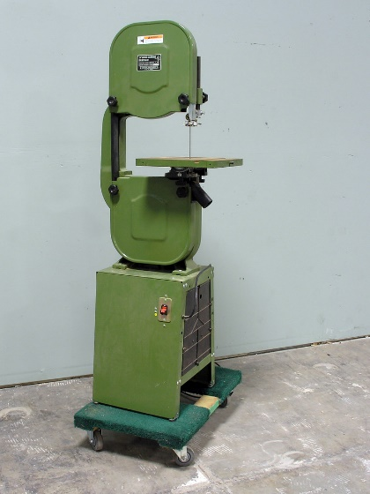
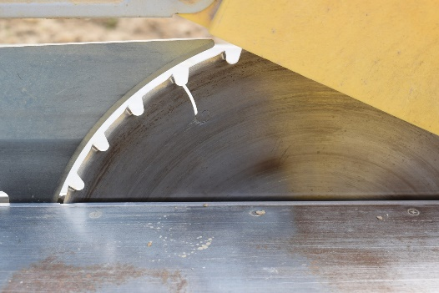
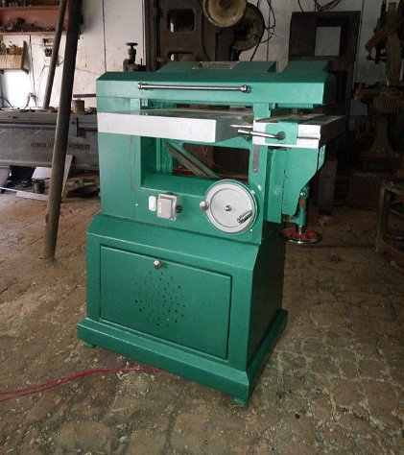
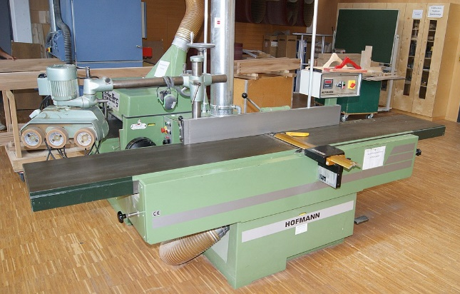
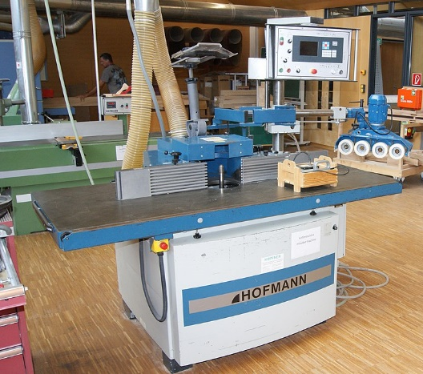
Faipari alapgépek Woodworking machines
Asztalos szalagfűrészgép
Band saw
Asztalos körfűrészgép
Table saw
Egyengető gyalugép
Surface planer
Vastagoló gyalugép
Thickness planer
Asztalos marógép
Moulder

Slide 16
Woodworking machines
Band saw
Table saw
Surface planer
Thickness planer
Moulder

Slide 17
How do we use this tools and machines for?
Band saw
a power saw with a long, sharp blade stretched between two or more wheels to cut material.
Power drill
a tool primarily used for making round holes
Surface planer
a woodworking machine used to produce a flat surface along a board's length
Jigsaw
a saw which uses a push-and-pull blade to cut irregular curves in wood
Belt sander
a sander used in shaping and finishing wood and other materials
Power screwdriver
a powered tool for screwing (installing) and unscrewing (removing) screws
Moulder
a stationary woodworking machine in which a vertically oriented spindle drives cutter heads to mill profiles on wood stock
Router
a hand tool or power tool that a worker uses to rout (hollow out) an area in wood
Table saw
a woodworking tool, consisting of a circular saw blade, mounted on an arbor, that is driven by an electric motor. It is used to cut solid timber and man-made boards to size
Thickness planer
a woodworking machine to trim boards to a consistent thickness throughout their length and flat on both surfaces

Slide 18
Main SAFETY RULES FOR MACHINES
BAND SAW
Saw curves gradually. Sudden twists may break the blade.
TABLE SAW
Use a push stick to feed a workpiece rather than risk touching a cutter
SURFACE PLANER
Never use THIS planer without a properly adjusted guard in position
Always adjust the blade guard and top guides as close as possible to the workpiece.
Should a blade break or slip from the band wheels while you are using the saw, switch off immediately and stand back. Do not open the blade-access doors until the machine has come to a stop.
Don’t use this machine without the splitter
Don't attempt to surface plane a workpiece that is too short to be held firmly in both hands
Pass the work from infeed to outfeed table
THICKNESS PLANER
The thickness of the lumber should be examined before you plane it.
MOULDER
Remove large amounts of waste by making two or more passes.
Before starting the machine, lower the table and remove any wood shavings, loose knots and slivers of wood from the table and roller assembly.
Never put your hands into a thicknesser to retrieve a workpiece or clear away shavings.
Always keep your router cutters sharp.

Slide 19
www.quizlet.com

